Slide 1
Examen clinique du coude
Dr Marchaland JP
Bry – sur – Marne

Slide 2
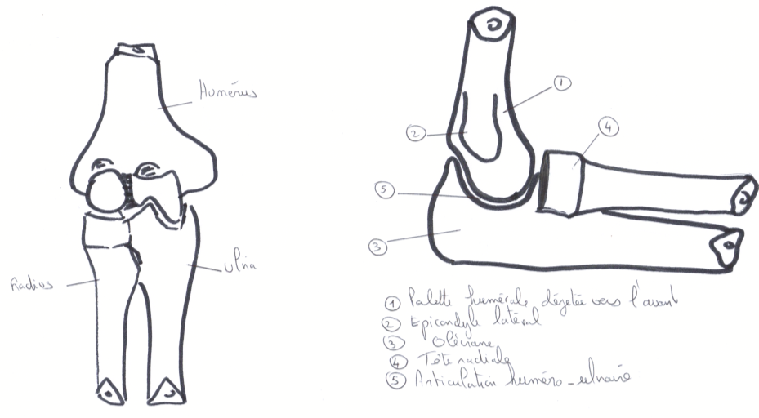
Rappels anatomiques

Slide 3
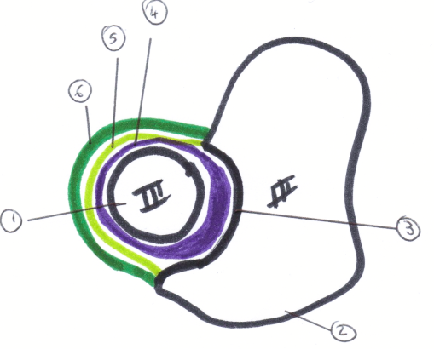
Coupe horizontale passant par l’articulation huméro – ulnaire proximale
Tête radiale
Ulna
Petite cavité sigmoïde
Synoviale
Capsule
Ligament annulaire

Slide 4
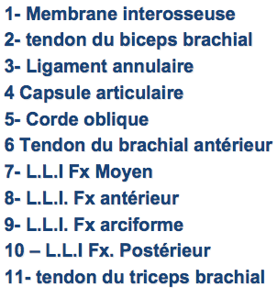
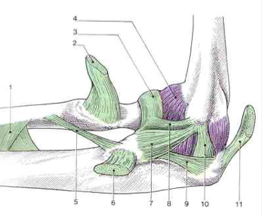
Vue médiale du coude

Slide 5
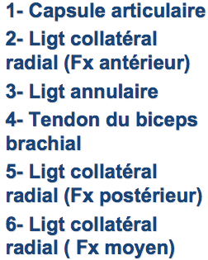
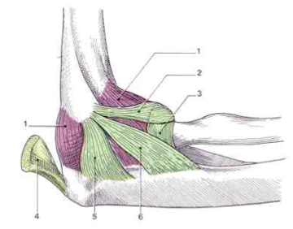
Vue latérale du coude

Slide 6
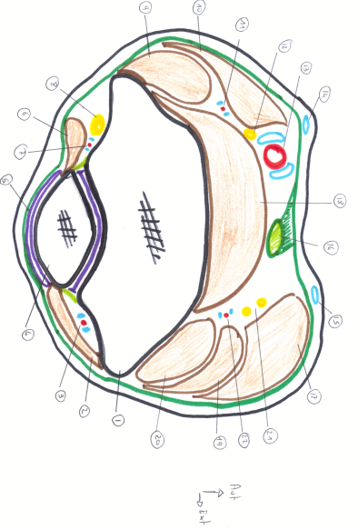
Epicondyle latéral
Ancône
Artère récurrente radiale postérieure
Olécrane
Bourse rétro – olécranienne
Fléchisseur ulnaire du carpe
Artère récurrente ulnaire postérieure
Nerf ulnaire
FCS
Rond pronateur
Artère récurrente ulnaire antérieure
Topographie du coude
Nerf médian
Artère brachiale
Veine basilique
Veine céphalique
Tendon du biceps
Huméro – stylo – radial
Brachial antérieur
Long extenseur radial du carpe
Court extenseur radial du carpe
Branches antérieure et postérieure du nerf radial
Artère récurrente radiale antérieure

Slide 7
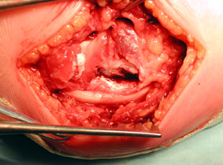
Nerf ulnaire

Slide 8
Coude: 2 fonctions
Flexion – extension: Huméro – ulnaire (amener vers la bouche ou le corps, ce que la main cherche lors de l’extension)
Prono Supination : radio – ulnaire proximale et distale (orientation de la main dans l’espace)

Slide 9
Interrogatoire
Âge
ATCD traumatiques
ATCD polyarthrite rhumatoïde
Contexte socio – professionnel
Sport: lancer, tennis, golf
Rythme des symptômes (nocturnes, diurnes, inflammatoires, mécaniques)

Slide 10
Séméiologie du coude
Douleurs
  Localisation latérale (irradiation dans le bras et l’avant bras)
  Localisation articulaire (irradiation péri - articulaire)
  Localisation postérieure
  Echelle EVA

Slide 11
Sensation de raideur
Blocages
Craquements
Notion d’instabilité (lancer)
Notion de gonflement articulaire
  Isolé
  Après ressaut en flexion, extension (souris articulaire)
Notion de paresthésies (nerf ulnaire)
Traitements précédents (infiltrations, chirurgie)

Slide 12
Inspection
Debout, torse nu, légère abduction du bras
Cubitus varus pathologique (cal vicieux)
Cubitus valgus:
  Physiologique : 9 à 14°(> 3° )
  Pathologique > 15° (cal vicieux, instabilité)

Slide 13
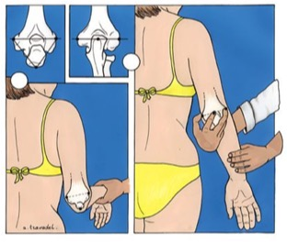
Palpation
3 repères (épicondyle, épitrochlée, olécrâne)
  Flexion : triangle équilatéral (Nélaton)
  Extension : ligne droite

Slide 14
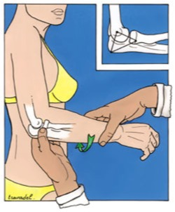
Tendon tricipital
Fossette olécrânienne, coude en flexion
Palpation de la tête radiale sous l’épicondyle latéral sensibilisé en prono supination

Slide 15
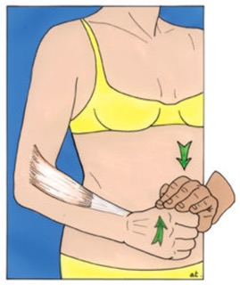
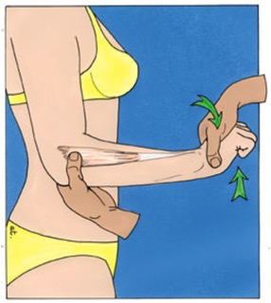
Huméro – stylo – radial (poing fermé, flexion coude)
Extenseurs du carpe (extension contrariée du poignet)

Slide 16
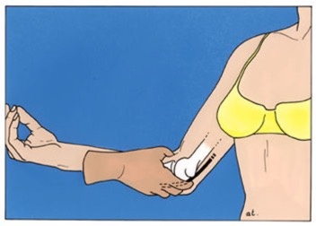
Palpation du nerf ulnaire dans la gouttière épitrochléo – olécrânienne
Epitrochléens palpés en bloc par inclinaison ulnaire et flexion contrariée du poignet

Slide 17
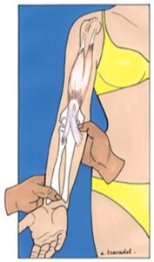
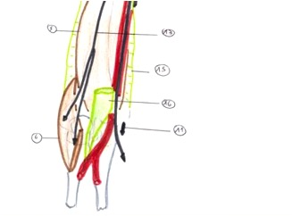
Palpation des tendons du brachial et du biceps sous l’interligne
  Biceps en dehors
  Expansion médiale du biceps (lacertus fibrosus) en dedans et en arrière

Slide 18
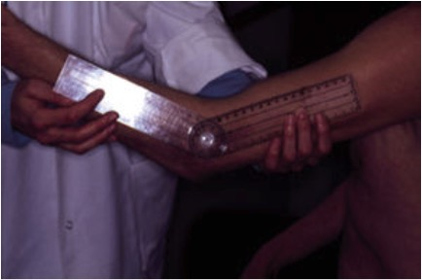
Mobilités articulaires
Flexion – extension
  Arc normal: 0 à 140° (+/- 10°).
  Arc de mobilité >> arc utile : 30° - 130° °

Slide 19
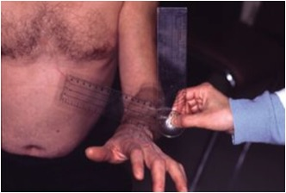
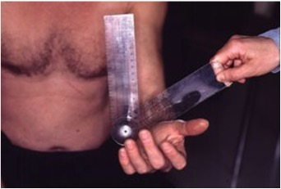
Prono supination
  La prono – supination complète si:
    articulations radio - ulnaires : RAS
    2 os ont de longueur normale (pas de CV)
    MIO intacte
  70° pronation à 85° supination
  Arc utile: 50° pronation et supination

Slide 20
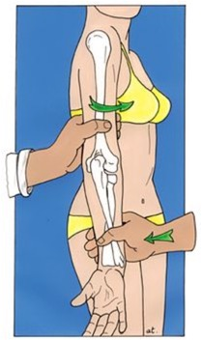
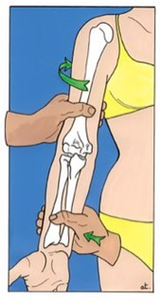
Stabilité
Testing en varus: humérus RI et avant - bras en pronation
Testing en valgus: humérus RE, pronation (LCM), supination (LCL)
Testing antéro post, coude à 90° (atteinte ligamentaire +++)

Slide 21
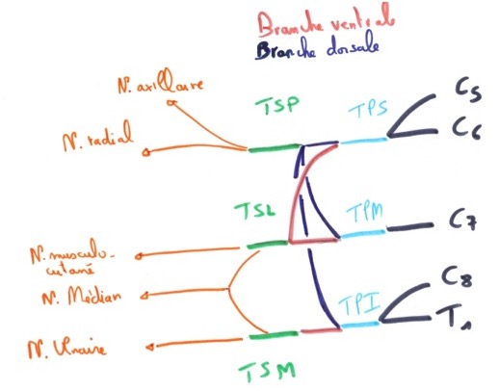
Testing neuro - musculaire

Slide 22
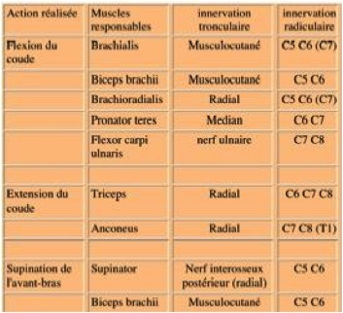
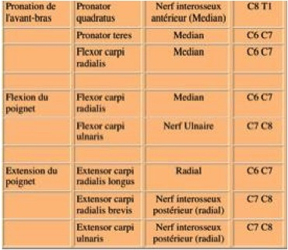
Testing neuromusculaire autour du coude

Slide 23
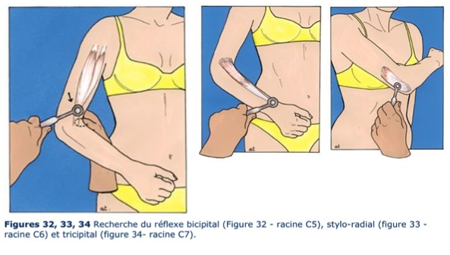
Réflexes ostéo tendineux

Slide 24
Bibliographie
Iconographie et films personnels
Sémeiologie du coude, poignet et de la main (Pr Dumontier)
Examen clinique du coude (Pr Dumontier)
  www.maitrise-orthop.com/
  www.clubortho.fr/

